Slide 1
6.7 回溯法与树的遍历

Slide 2
回溯法
回溯法： （探索与回溯法）是一种选优搜索法，又称为试探法，按选优条件向前搜索，以达到目标。但当探索到某一步时，发现原先选择并不优或达不到目标，就退回一步重新选择，这种走不通就退回再走的技术为回溯法，而满足回溯条件的某个状态的点称为“回溯点”。
例1：求含有n个元素集合的幂集。若A={1,2,3}
则幂集为 $ρ\text{(}\text{A}\text{)=}\text{\{}\text{\{1,2,3\},\{1,2\},\{1,3\},\{1\},\{2,3\},\{2\},\{3\},\{}∅\text{\}\}}$
根结点
第一行是否取1
1
第二行是否取2
1,2
1
2
第三行是否取3
1,2,3
1,2
1,3
1
2,3
2
3

Slide 3
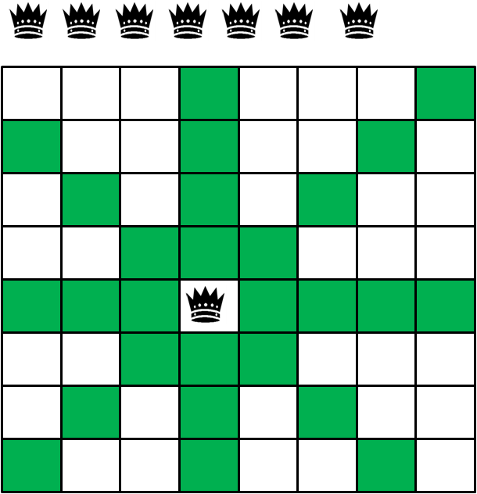
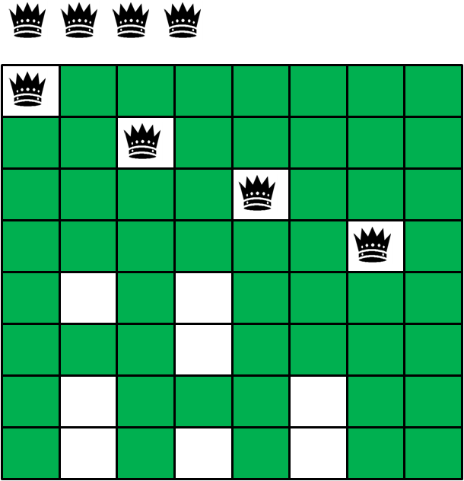
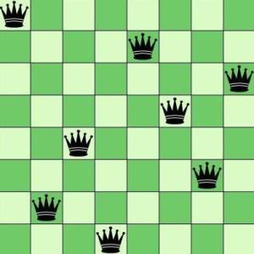
八皇后问题
八皇后问题：有一个8*8的棋盘，上面要放8个皇后棋，任意两个皇后都不能处于同一行、同一列或同一斜线上，皇后攻击范围如下：
请问8个皇后如何分布才能使皇后彼此之间不能相互攻击？有几种摆放方案？

Slide 4
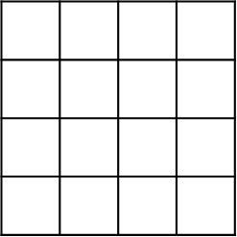
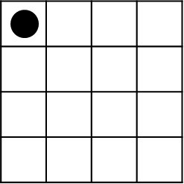
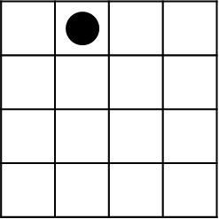
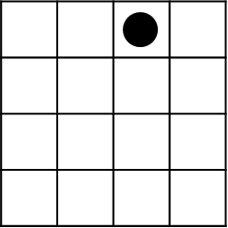
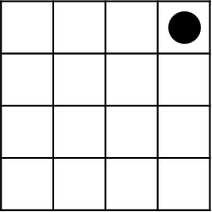
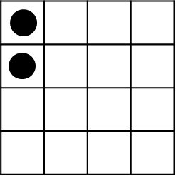
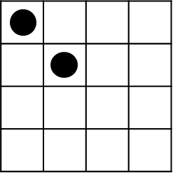
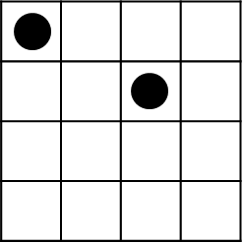
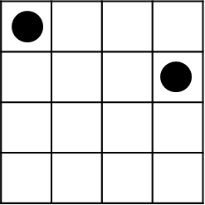

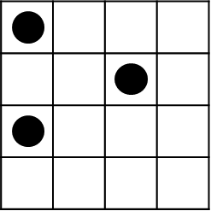
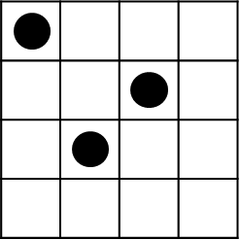
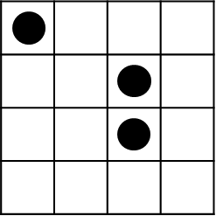
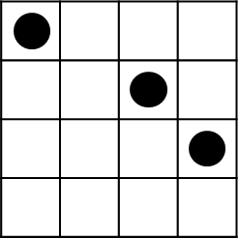
四皇后问题
有一个4*4的棋盘，上面要放4个皇后棋，任意两个皇后都不能处于同一行、同一列或同一斜线上
解空间为四叉树，每行放置一个皇后
根结点
第一个皇后在第一行位置
第二个皇后在第二行位置
………….
………….
第三个皇后在第三行位置

Slide 5
伪代码
void Trial(int i,int n){
//进入本函数时，在n*n的棋盘前（i-1）行，已经放置了满足约束条件的（i-1）个棋子
//现在从第 i 行继续为后续棋子选择合适位置
//当 i>n 时，求得一个合法布局，输出.
if(i > n) 输出棋盘的当前布局; //n为4就是4皇后问题
else{
for(j=1;j<=n;++j){
在第 i 行 第 j 列放置一个棋子;
if(当前布局合法) Trial(i+1,n);
移走第 i 行第 j 列的棋子;
}
}
}
根结点

Slide 6
Thanks A406 wangjb33@mail.sysu.edu.cn

